Slide 1
القديس
فرنسيس فقير أسيزي

Slide 2
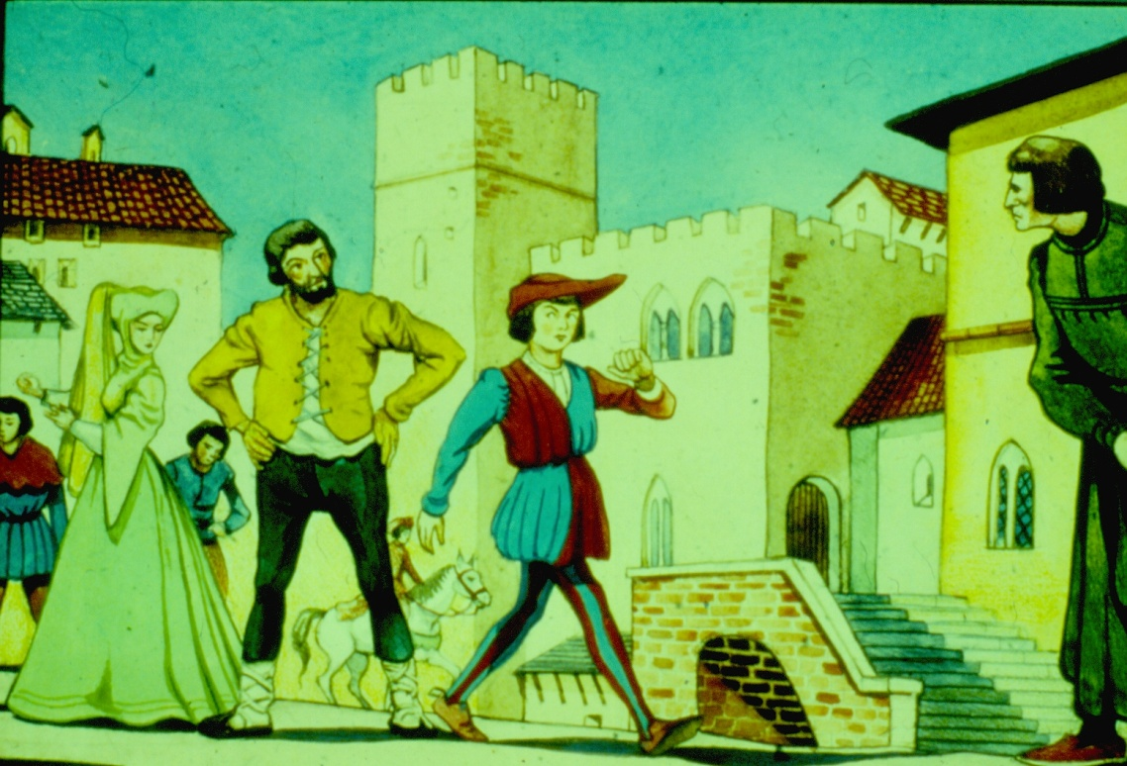
كان الجميع في أسيزي يتكلمون بتعاطف وأعجاب عن الشاب فرنسيس ابن بطرس برناردوني الذي هو من أغنى تجار الأقمشة في المدينة

Slide 3
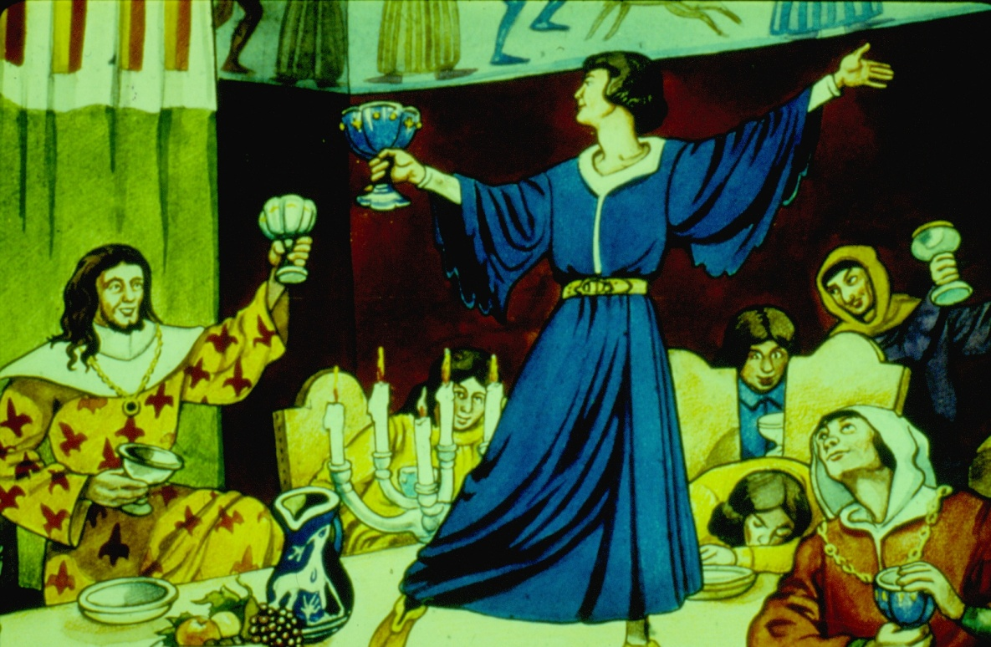
كان فرنسيس محبوبا لدى اصدقائه لحسنه وذكائه وفرحه ومنظمو الأفراح كانوا يتنافسون في طلبه

Slide 4
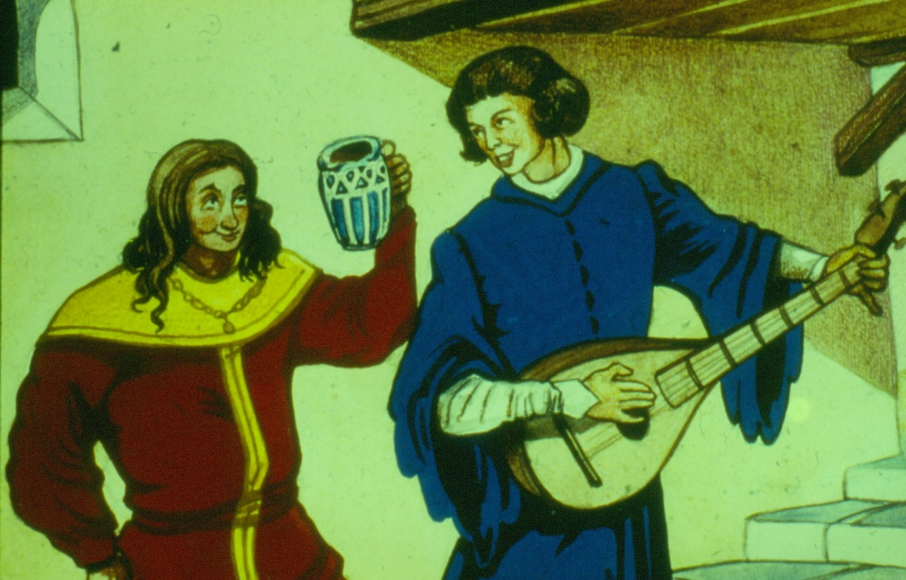

Slide 5
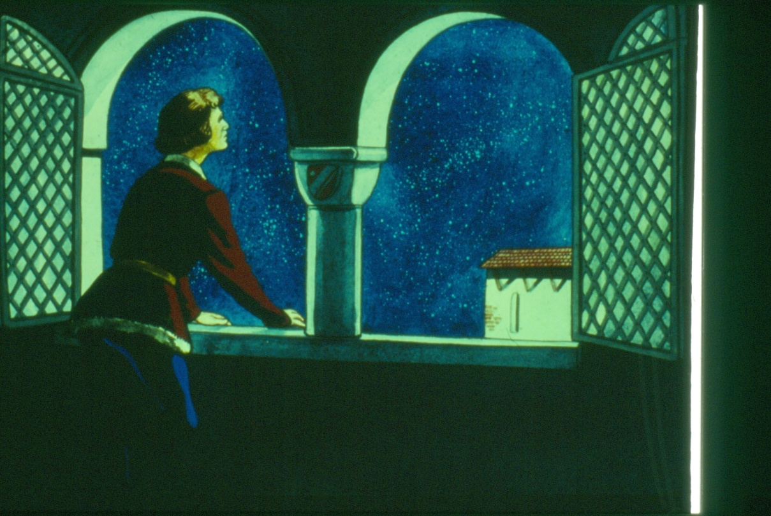
وقد حان وقت التفكير في معنى الحياة وفي مصيره وعلى مثال أترابه الكثيرين جرب مغامرة الأسلحة ولم يجد فيها الا خيبة الأمل

Slide 6
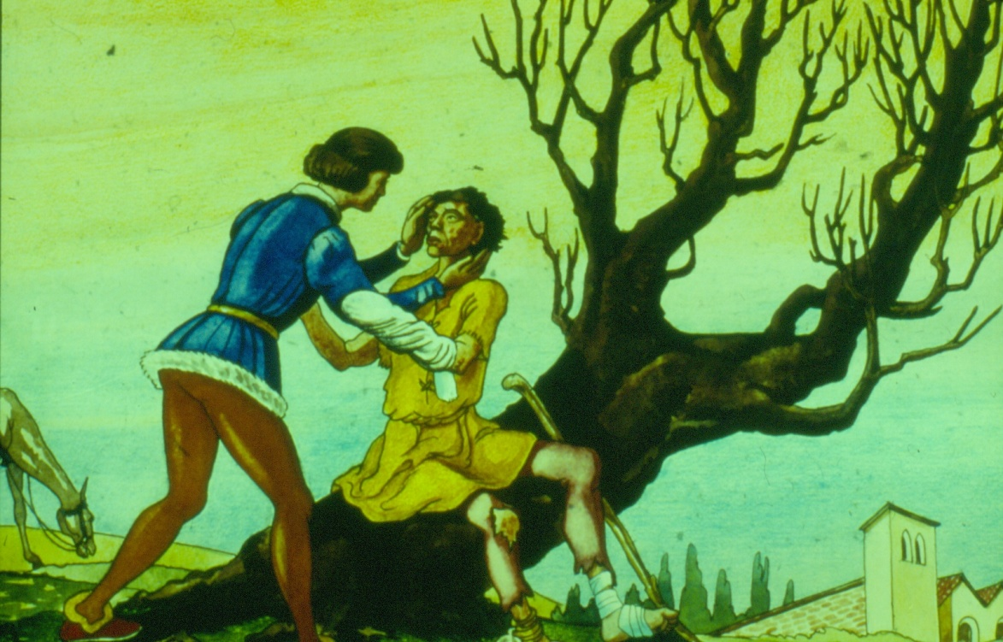
التقى ذات يوم بأحد البرص وكانت ردة فعله الأولى ان يهرب منه. غير أنه تغلب على اشمئزازه الطبيعي فاقترب من ذاك المسكين وعانقه.

Slide 7
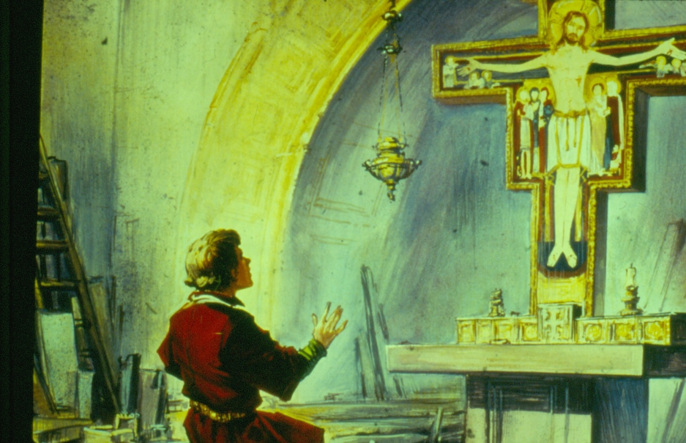
يصلي فرنسيس أمام يسوع المصلوب في كنيسة القديس دميانو وفيما هو يصلي يسمع صوتا سريا خفيا يقول له :“ أصلح بيتي الذي مزمع أن يخرب!“ لم يفهم معنى هذا القول الحقيقي فهو يقدم مبلغا من النقود لأصلاح الكنيسة

Slide 8
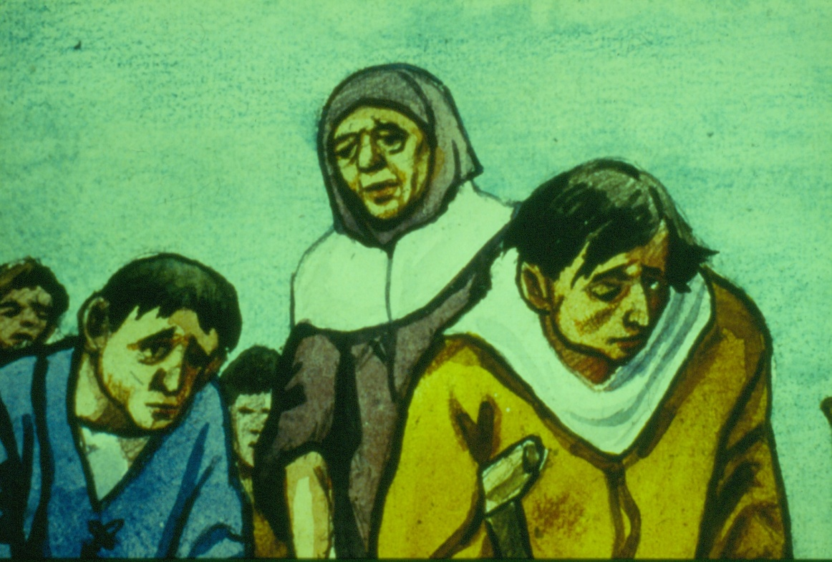
واضافة الى ذلك كان فرنسيس يذهب الى لقاء من هو فقير في المدينة

Slide 9
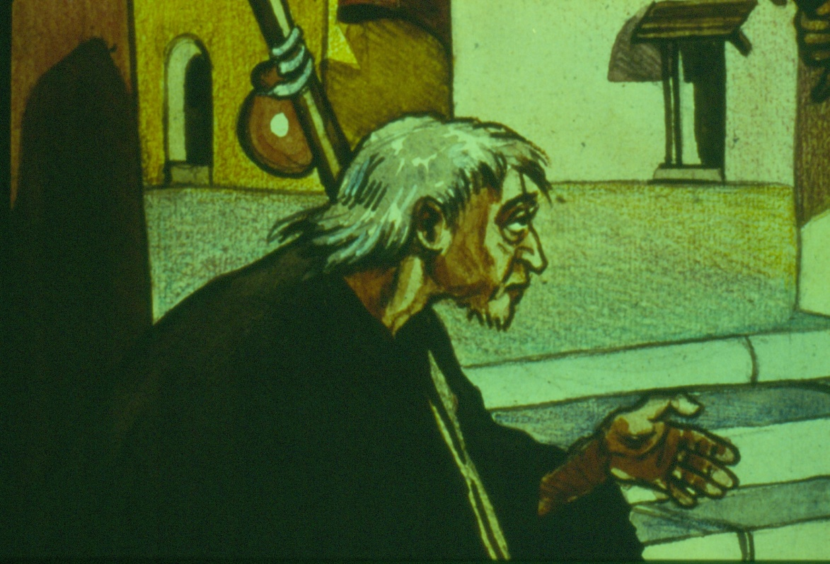

Slide 10
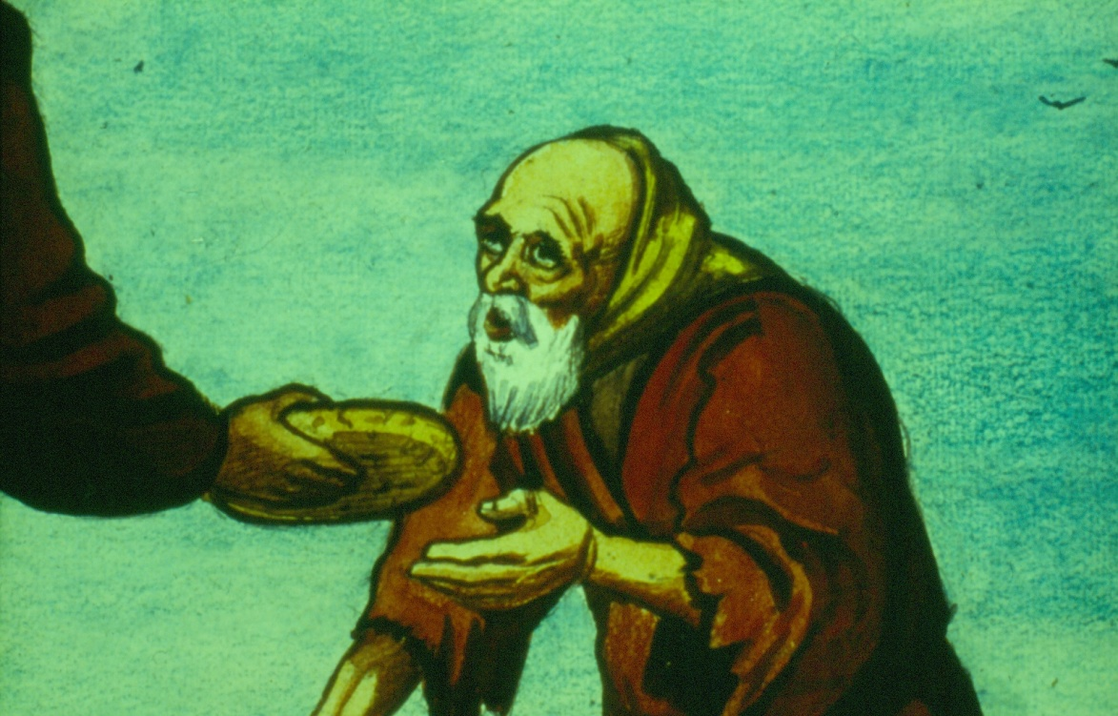
ويوزع على كل منهم بسخاء خبزا وثيابا

Slide 11
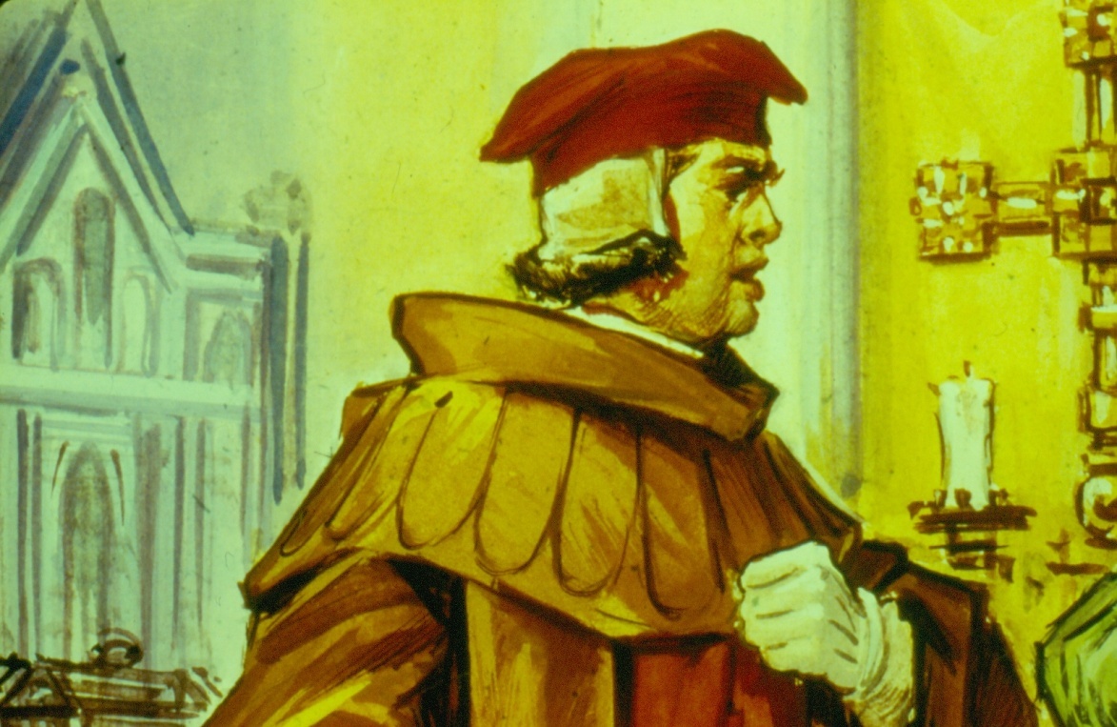
تصرف فرنسيس أزعج أباه فان أسس حياة هذا التاجر الغني تقلب رأسا على عقب ويحضر أبنه أمام الأسقف للمحاكمة

Slide 12
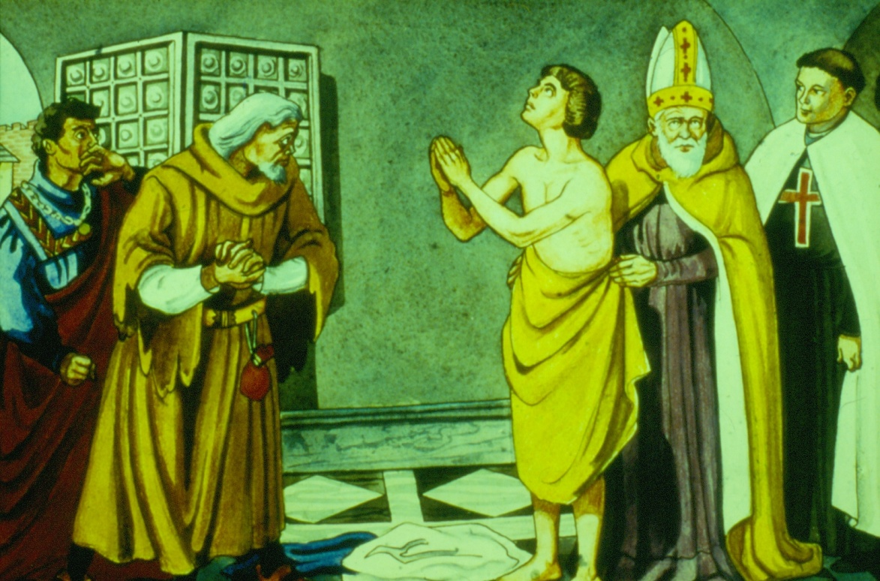
قال الأب :“ لم بذرت اموالي لأجل الفقراء؟ رد الي الآن نقودي التي جمعتها بمشقات كبيرة . “ أرد لك حتى الثياب التي البسها والآن سأقول أبانا الذي في السماوات

Slide 13
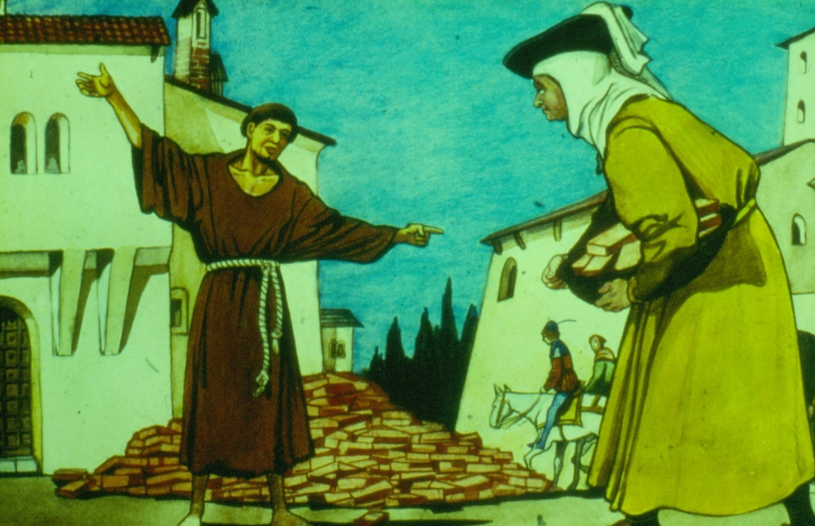
وأخذ فرنسيس بعد ذلك يطوف في المدينة طلبا للصدقة والمساعدة لأجل ترميم الكنيسة فيقدم له بعض الناس الحجارة فيما يشك فيه بعضهم الآخرون وأصدقاؤه أمام انقلابه الكلي

Slide 14
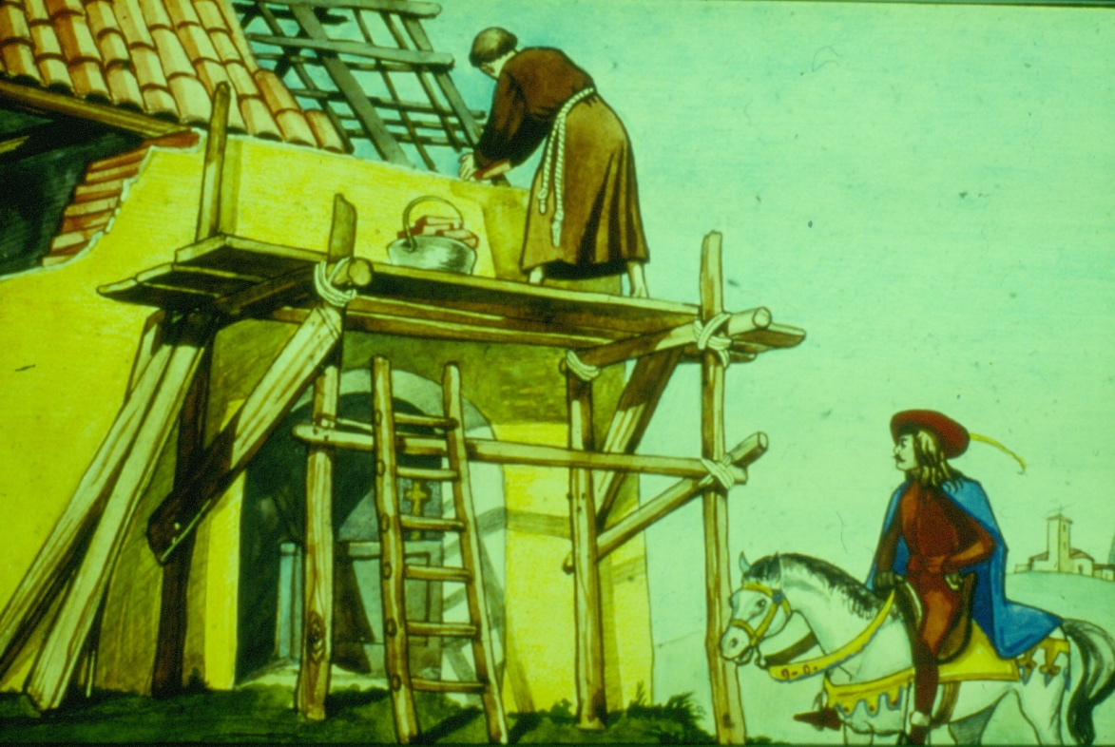
حاول اصدقاؤه ان يعيدونه الى الفرح والمرح والى بهجة الحياة كما كان من قبل ولكن عبثا فأنه زهد في العالم بل صار أول تباعه في عيشة الفقر وهو برناردوس الذي وزع على الفقراء جميع امواله.

Slide 15
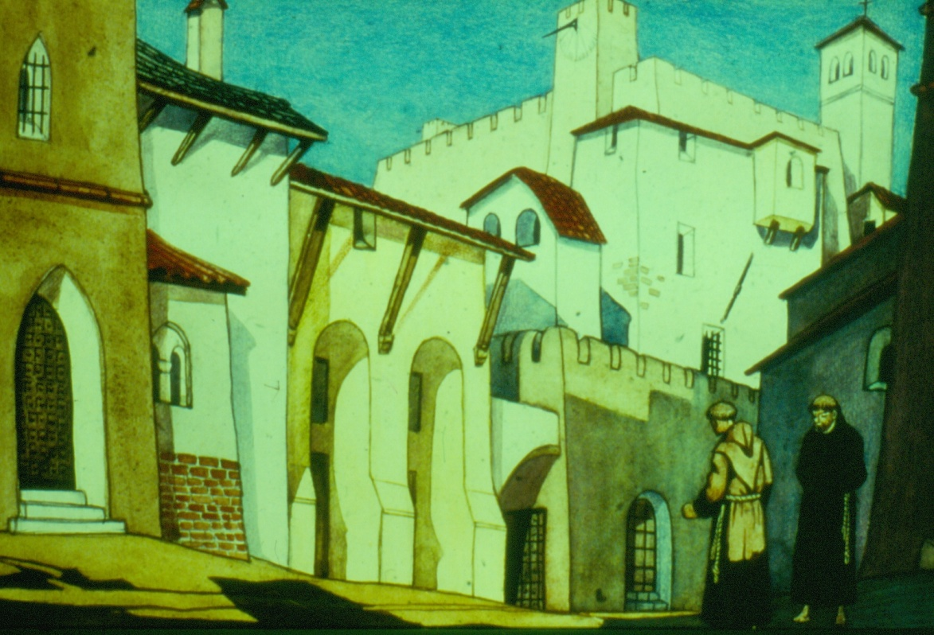
فرنسيس وبرناردوس يطوفان شوارع أسيزي لابسين الثوب الخشن (المسح) وذلك بعد أن تخليا عن جميع الغنى ومجد العالم.

Slide 16
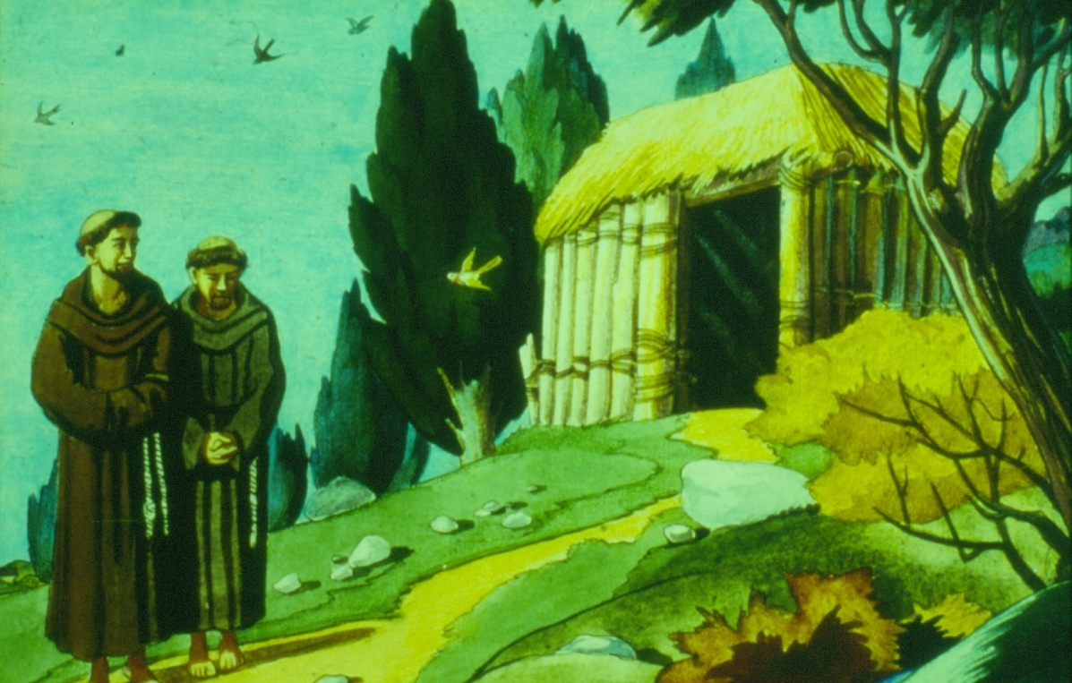
”ريفاتورتو“ منطقة بالقرب من مدينة اسيزي في غاية الهدؤ . بنى الصديقان كوخا من أغصان الشجر وأخذا يقضيان النهار في العمل وفي الصلاة والتأمل.

Slide 17
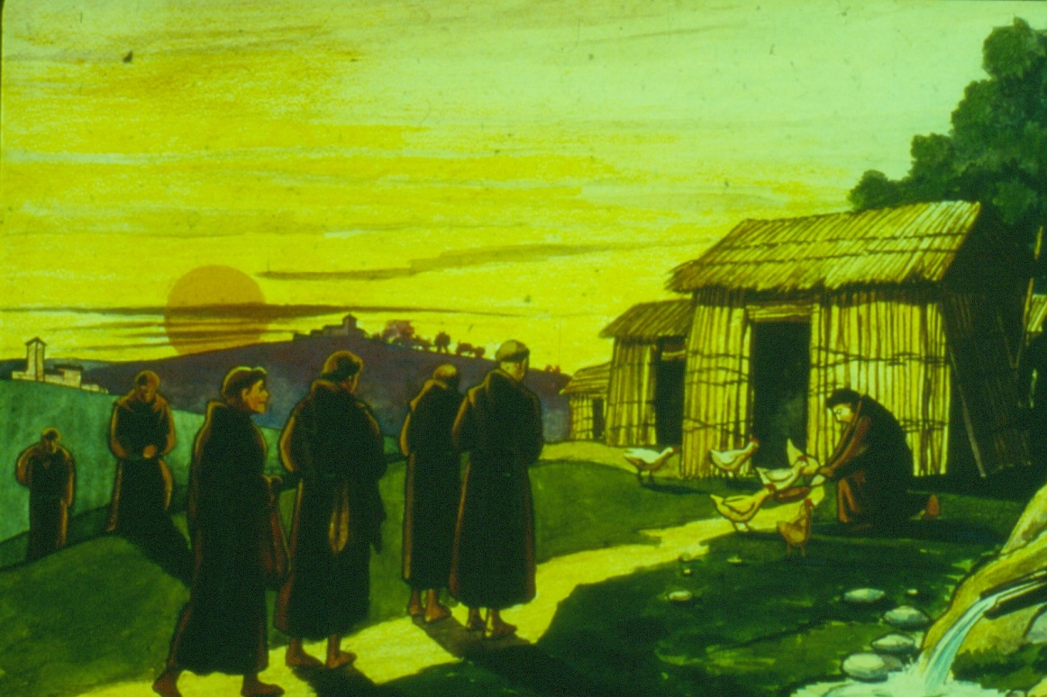
وتوجه الى ريفاتورتو شبان آخرون كانت احدثت الأموال فيهم فراغا كبيرا فاعتنقوا حياة الفقر والتوبة ولبسوا الثوب الخشن من الخيش وامتلأت قلوبهم فرحا وسعادة

Slide 18
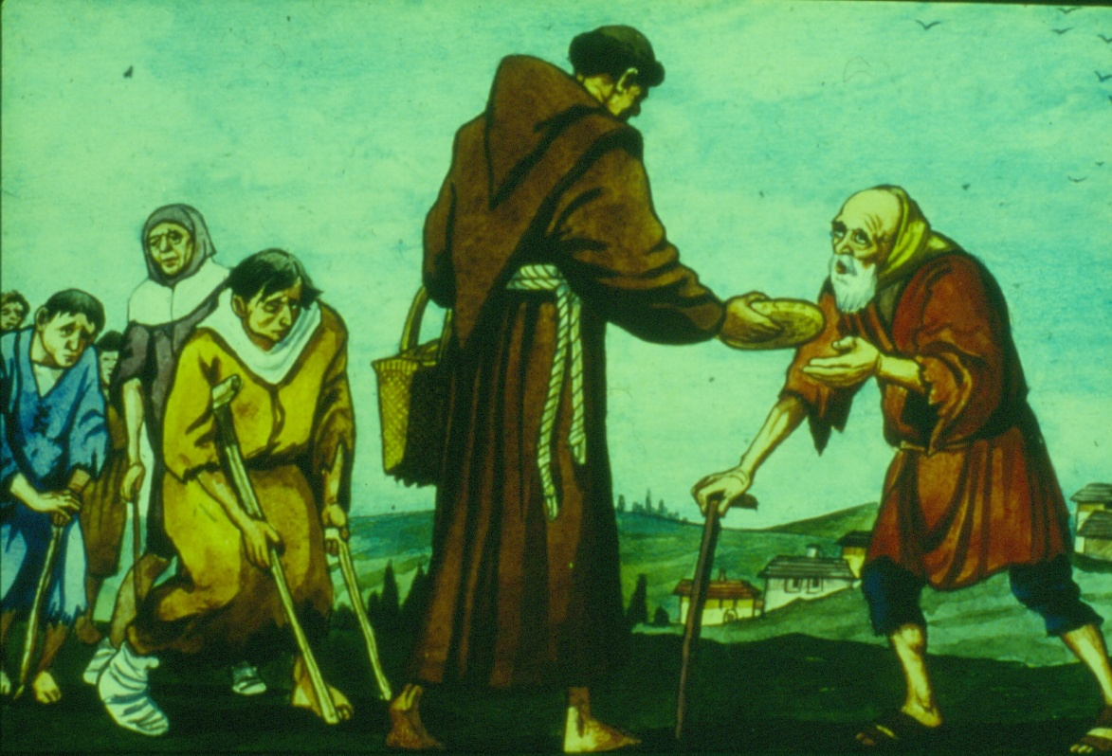
ولما تخلى فرنسيس عن كل شيء وأصبح فقيرا من اجل الله والأنسان الحر اخذ يعتني بأخوته الفقراء ويوزع عليهم الخبز الذي حصل عليه

Slide 19
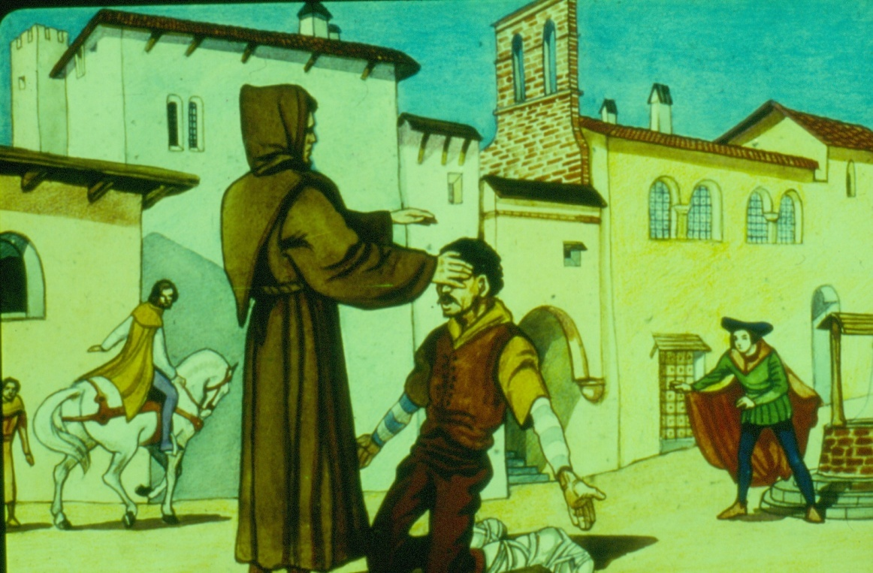
وبصلواته الحارة كان يشفي المرضى والكسحان والعميان بوضع يديه عليهم

Slide 20
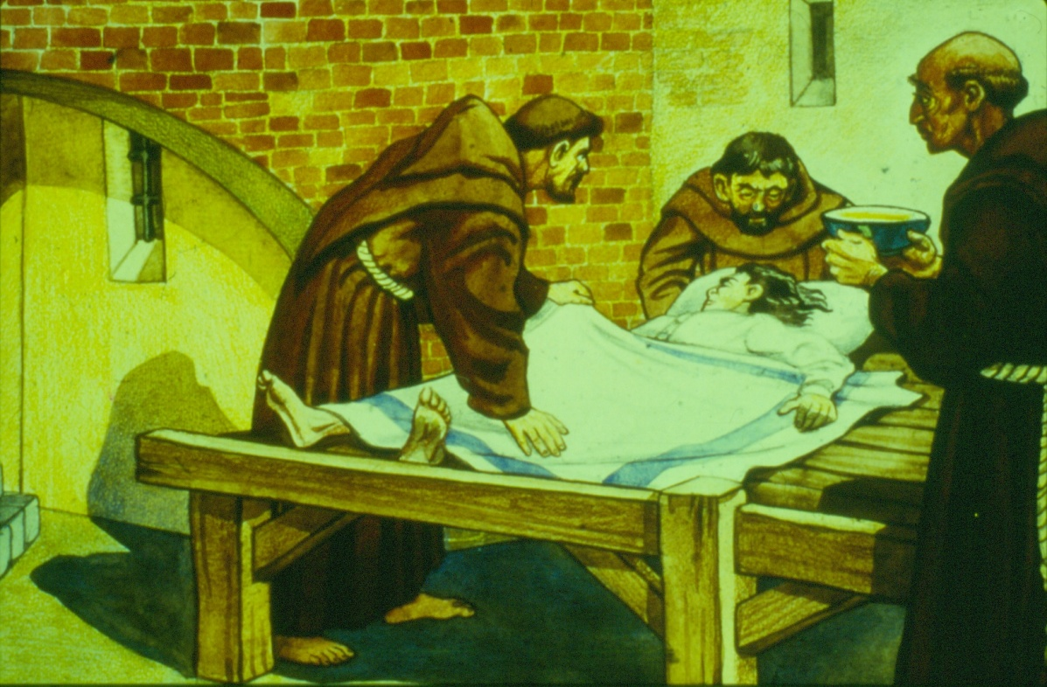
وكانت هذه الجماعة تعتني بالمرضى والمهملين الذين لا عون لهم وترى فيهم صورة المسيح المتألم

Slide 21
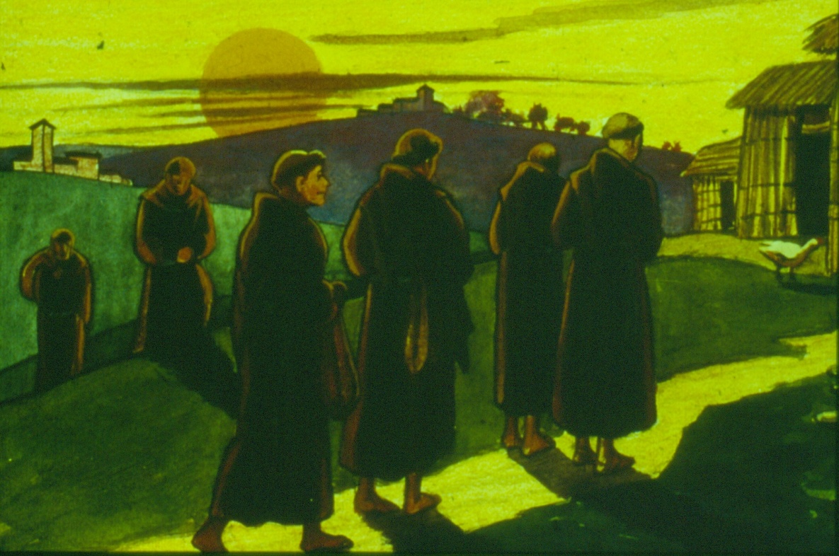
عندما اصبحوا كالرسل اثنتي عشر راهبا كتب لهم فرنسيس دستورا وهو القانون المأخوذ من الأنجيل في 23 مادة ثم قدموه للبابا انوتشينيوس الثالث للموافقة عليه.

Slide 22
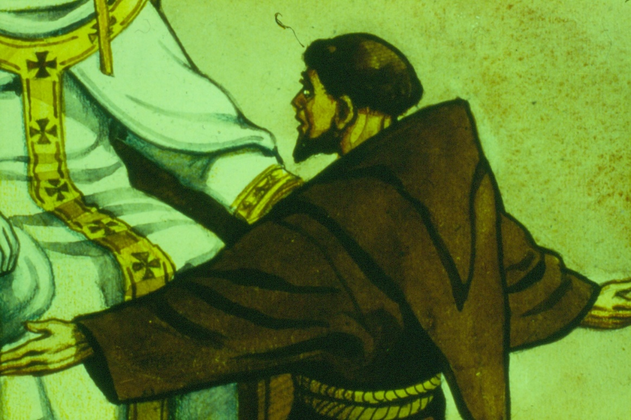
” يا قداسة البابا أطلب منكم الموافقة على القوانين التي نستوحي منها والتصريح بأن نبشر بالأنجيل من لا يعرفونه أو كل الذين قد نسوه

Slide 23
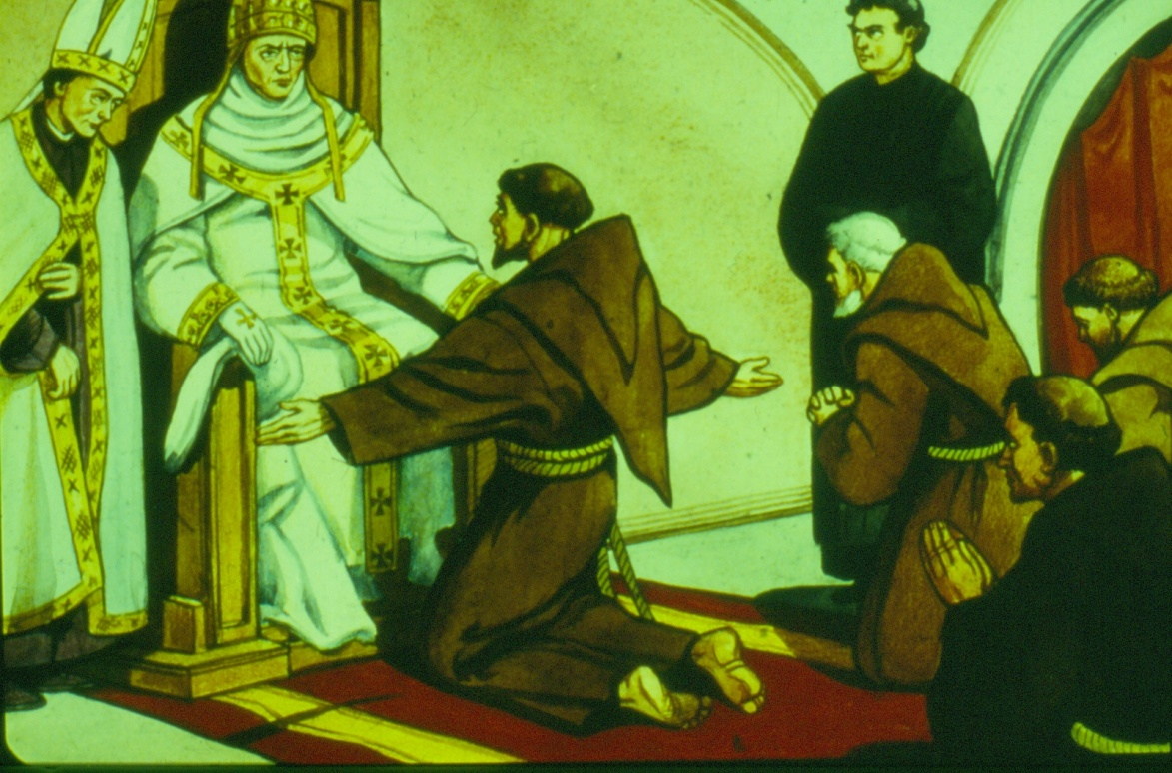
ان البابا وقد أخذته الدهشة والتأثر عرف في ذاك الرجل الشخص الذي قد رآه في الحلم وهو يحمل على كتفيه كنيسة اللاتران المزمعة أن تنهدم . فلبى طلبهم وباركهم

Slide 24
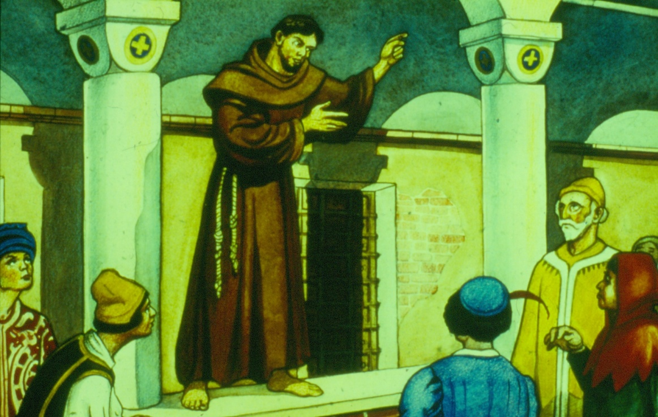
ينصرف الآن فرنسيس الى بناء الكنيسة من خلال شهادة الحياة والتبشير بالأنجيل. فهو يدعو الى الأرتداد الى الله والى التخلي عن المادة والى المصالحة والمحبة الأخوية . فكانت تحيته ”سلام وخير“

Slide 25
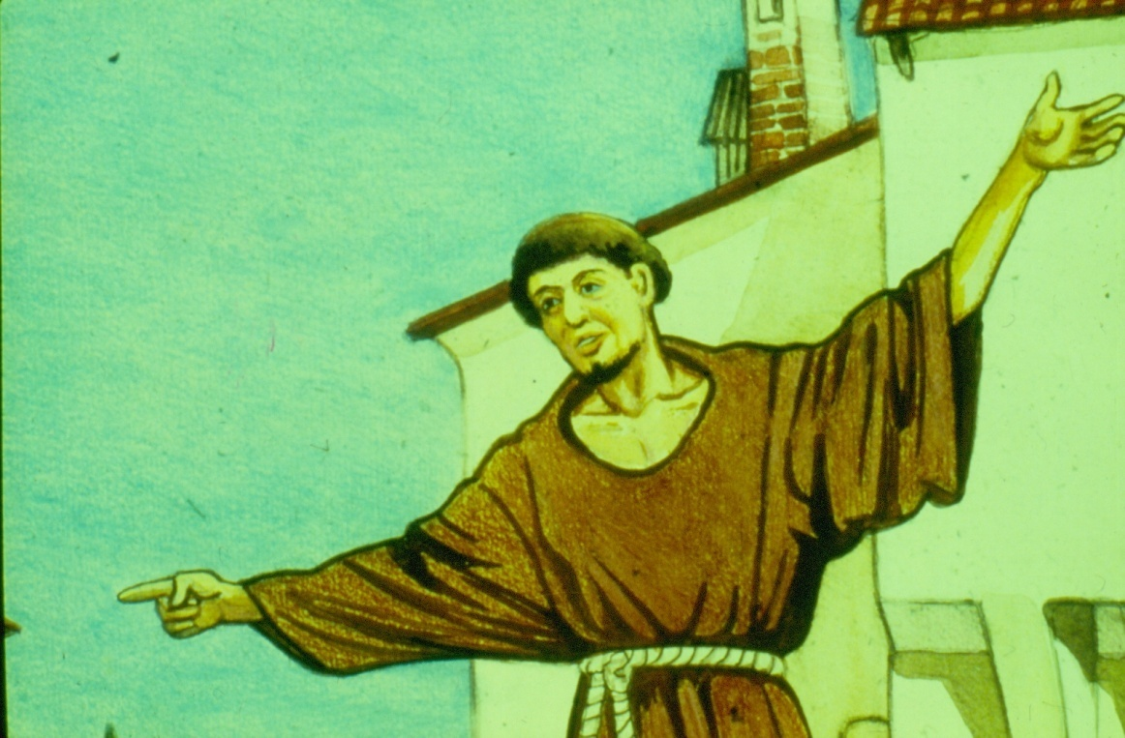
ماذا ينفع الأنسان لو ربح العالم بأسره وخسر نفسه ؟ واحدة هي ضرورية : محبة الله ومحبة القريب

Slide 26
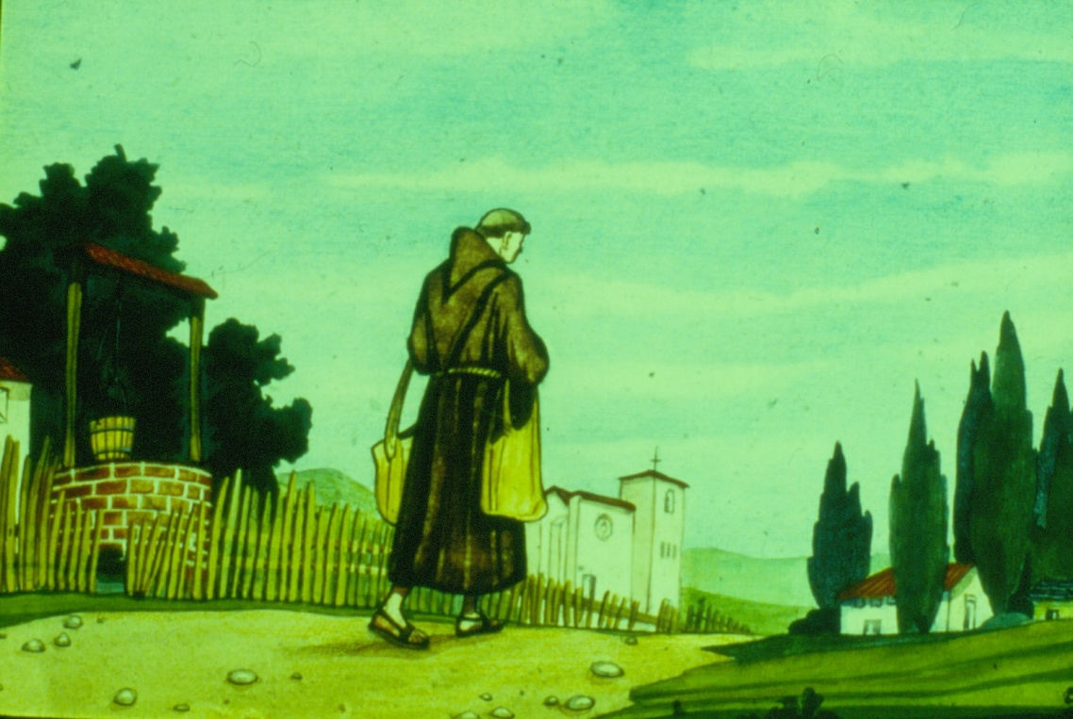
كانت هذه الرسالة لجميع البشر وبالتالي أرسل فرنسيس رهبانه الى جميع البلدان من ايطاليا وأوروبا المسيحية ومناطق غير مسيحية : بل قصد هو بنفسه السلطان قائد المسلمين في مصر.

Slide 27
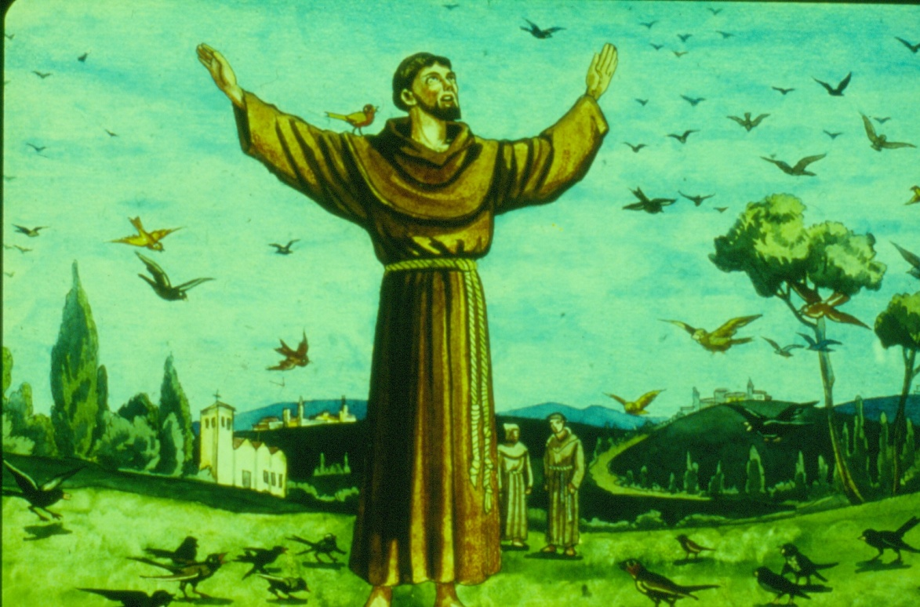
كان فرنسيس مرهف المشاعر فهو يرى في جميع المخلوقات علامة لجمال الله ويخاطب كل واحد منها :“ قال وهو يلقي العظة الى العصافير : سبحوا الله يا أخوتي الصغار امدحوه على الطعام الذي يرزقكم اياه بوفرة على الريش الذي يلبسكم اياه وعلى الجناحين اللذين بهما تشقون الجو الأزرق ! الذي لا حد له

Slide 28
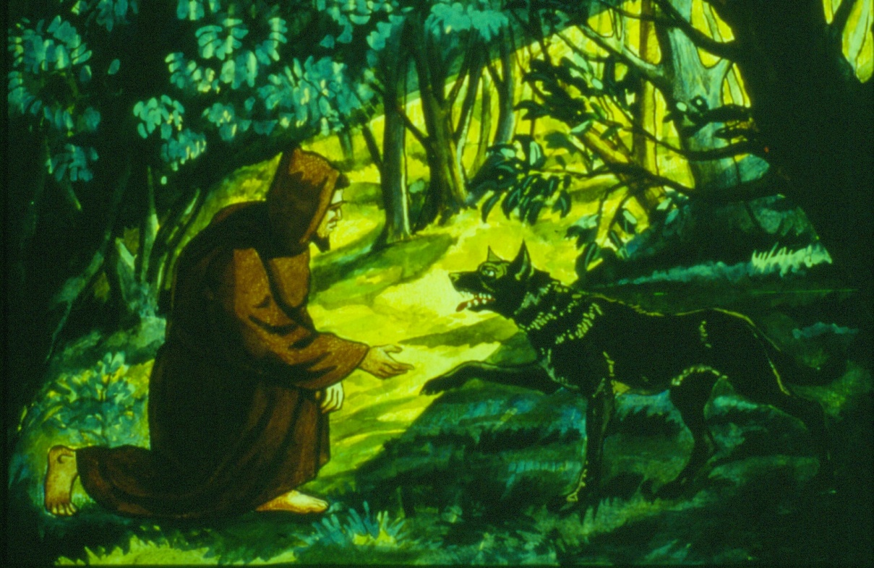
وأنت يا أخي الذئب لماذا تثير الشغب في المنطقة ؟ آمرك باسم يسوع ألا تؤذي أحدا بعد الآن ! فأصبح الذئب داجنا وديعا وكان يصاحب فرنسيس في تنقله وكان الأطفال يلاطفونه ويلاعبونه بلا خوف.

Slide 29
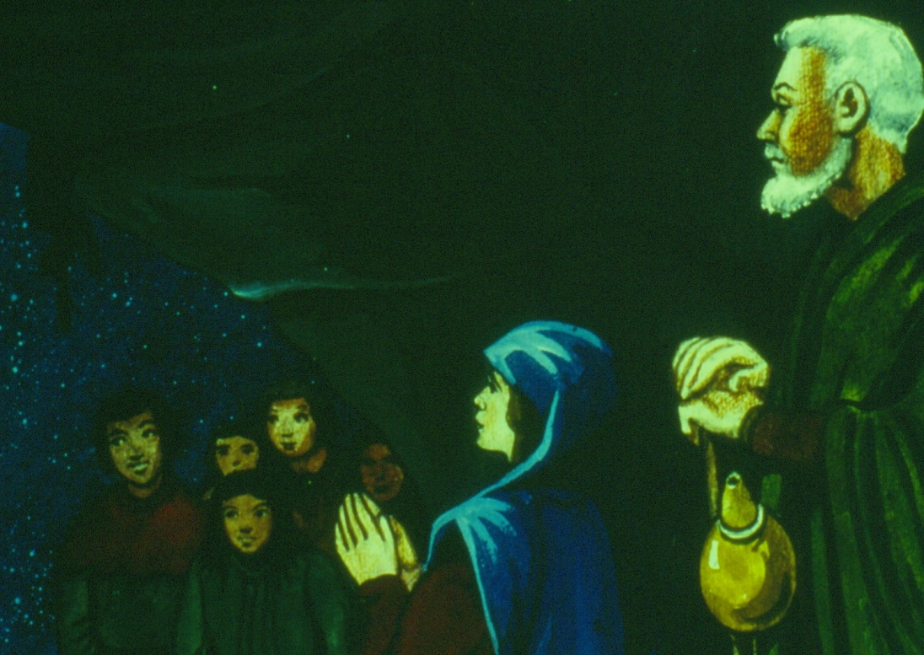
بالقرب من بلدة غريتشيو كانت توجد مغارة . وفي 1223 أراد فرنسيس أن يمثل حادث ميلاد المسيح كما هو في الحقيقة وبنى مذودا , وجاء الناس من كل جهة ولم يكن ينقص الا الطفل

Slide 30
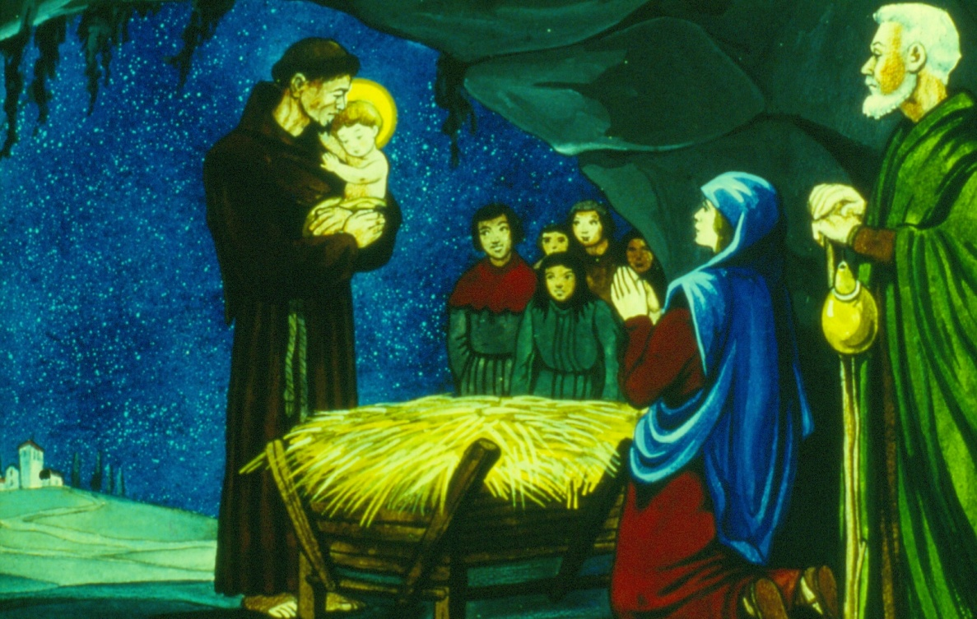
وعند قراءة الأنجيل ظهر بين يدي فرنسيس طفل عجائبي ابتسم له ابتسامة سماوية وقبله

Slide 31
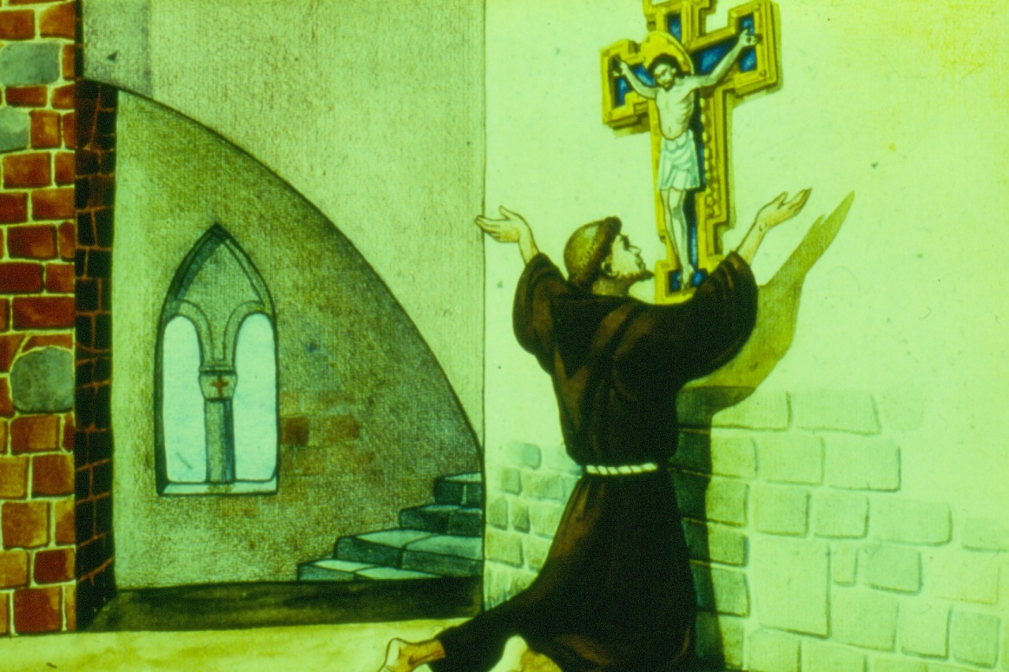
وكان فرنسيس يصلي امام يسوع المصلوب ويقول ” امنحني يا رب ان أشاركك في آلامك المبرحة لكي اشاركك أيضا في أفراحك في النعيم .

Slide 32
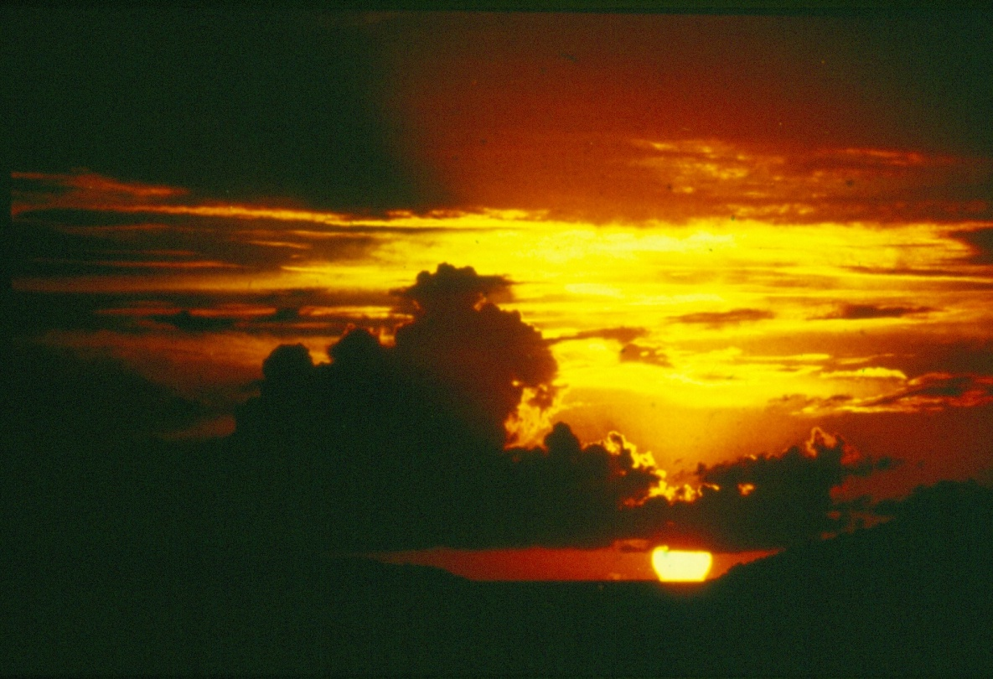
وعلى جبل فيرنا يصبح مطلبه ملحا . وفي احدى الليالي استجيب طلبه

Slide 33
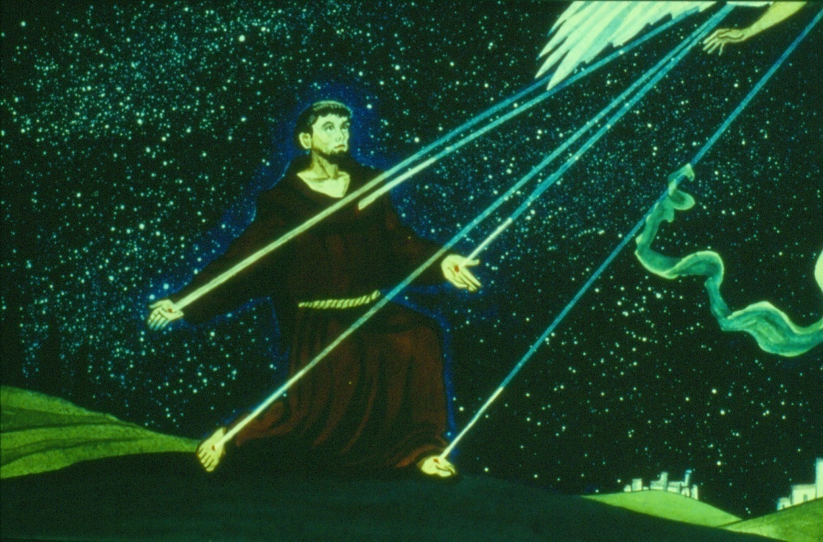
ظهر له يسوع المصلوب فانبثقت من جراحاته خمس حزم ضوئية واخترقت يديه وجنبه . وكان ذلك في عيد ارتفاع الصليب في 14 ايلول سبتمبر 1224

Slide 34
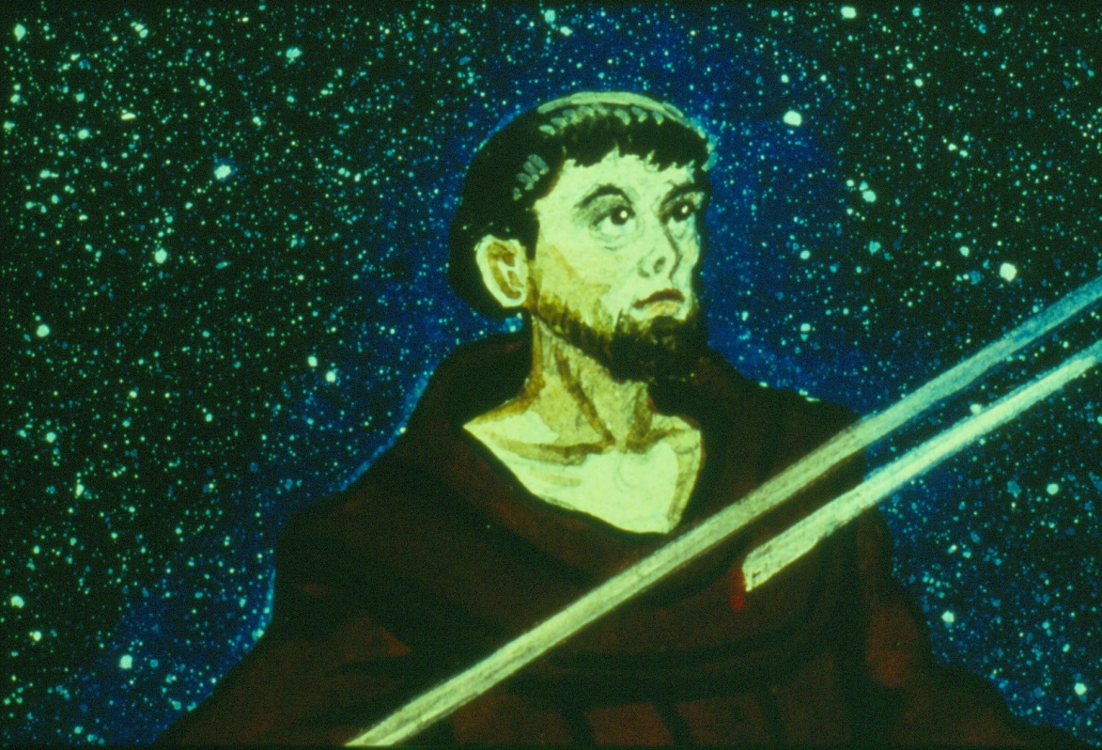

Slide 35
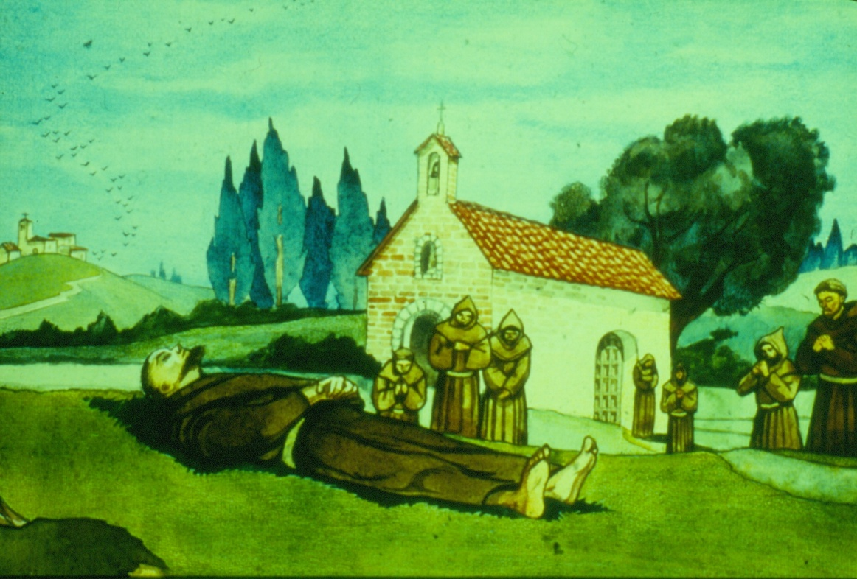
عاش فرنسيس وهو يشتاق الى الأتحاد الدائم بمن أعطى لحياته معنى . وقد أتى معلمه ليخلصه من قيود الجسد وفي 3 اكتوبر تشرين الأول 1229 كان ابن 47 عاما فقط وتقبل الرب الآتي فرحا مسرورا بل متغنيا

Slide 36
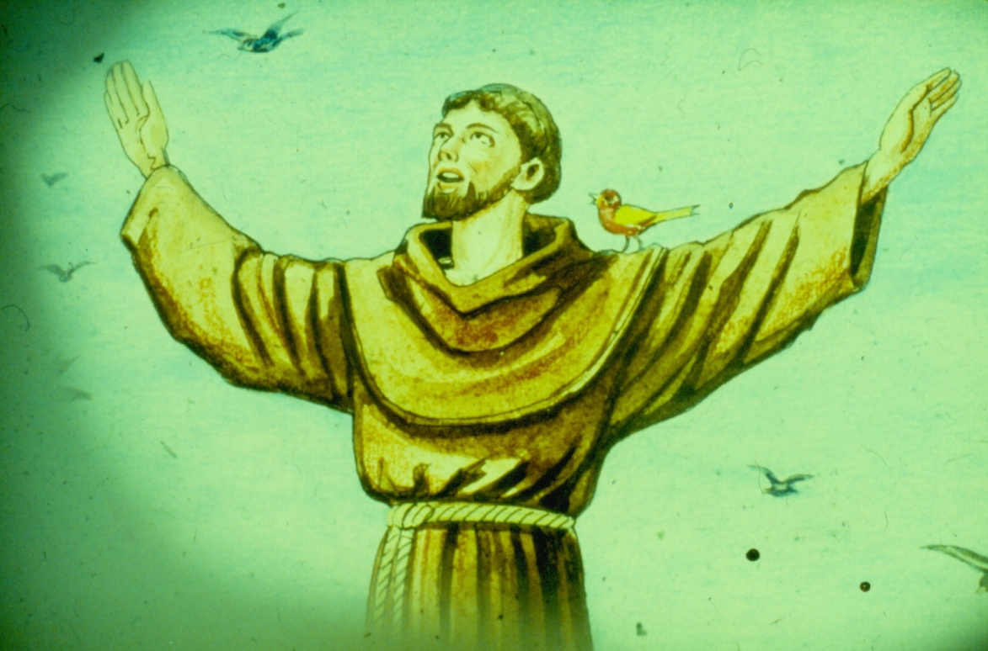
ايها العلي القدير والرب الصالح لك الحمد والمجد والشرف والبركات كلها بك وحدك ايها العلي تليق ولا انسان أهل للتفوه باسمك

Slide 37
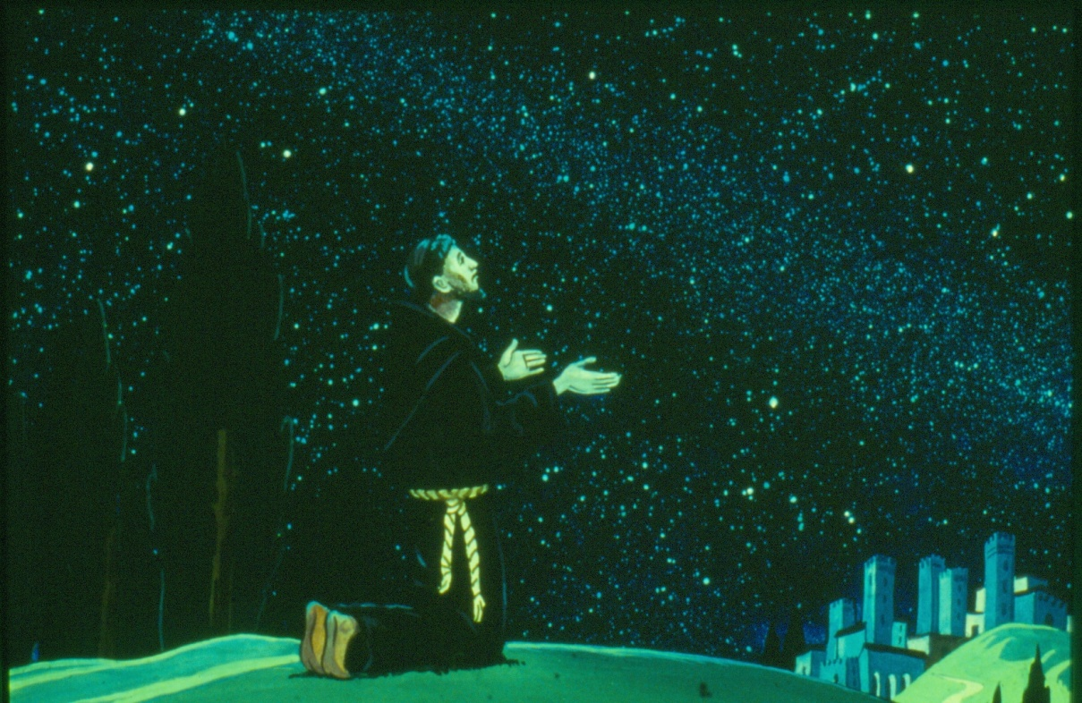
لك التسبيح يا ربي بالأشتراك مع جميع الخلائق وخاصة الشمس اختنا التي بها تنيرنا وتدفئنا فهي جميلة ومشعة وساطعة وهي صورة لك

Slide 38
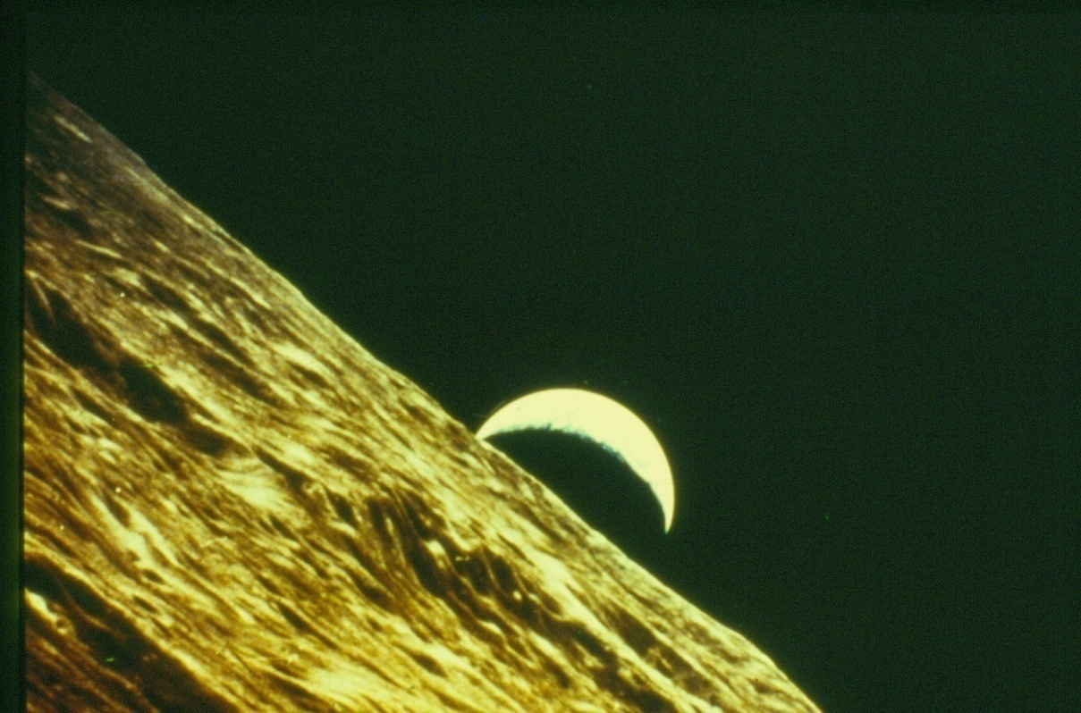
لك التسبيح يا رب لأخينا القمر والنجوم وقد خلقتها وأوجدتها في السماء وضاحة وثمينة وجميلة

Slide 39
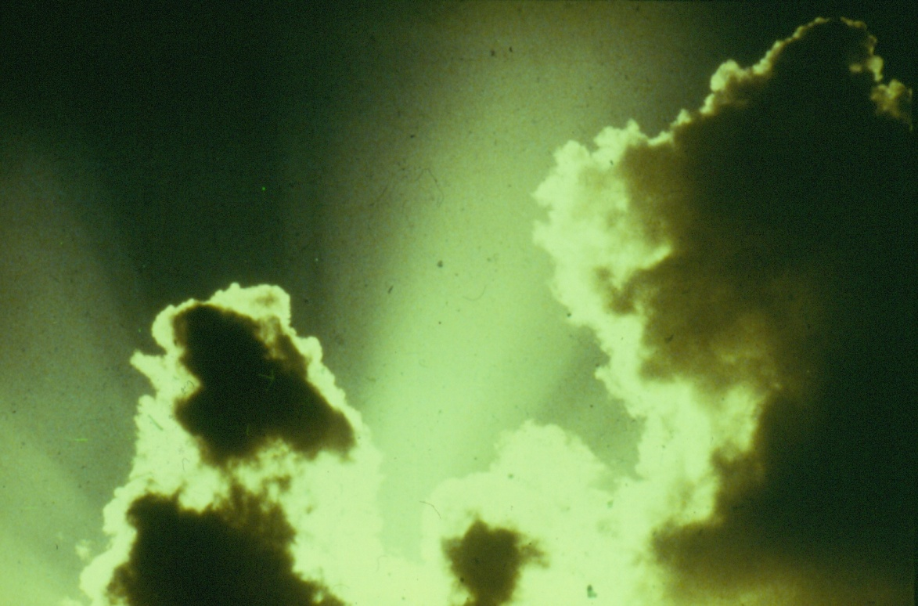

Slide 40
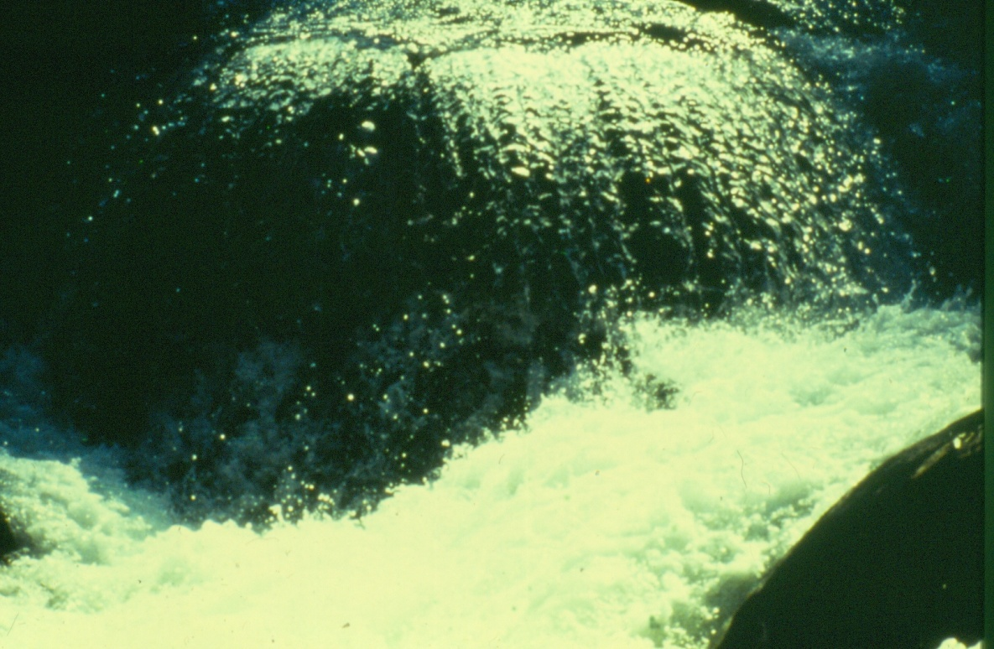
لك التسبيح يا رب لأخينا الماء الذي هو مفيد جدا ومتواضع وثمين وعفيف

Slide 41
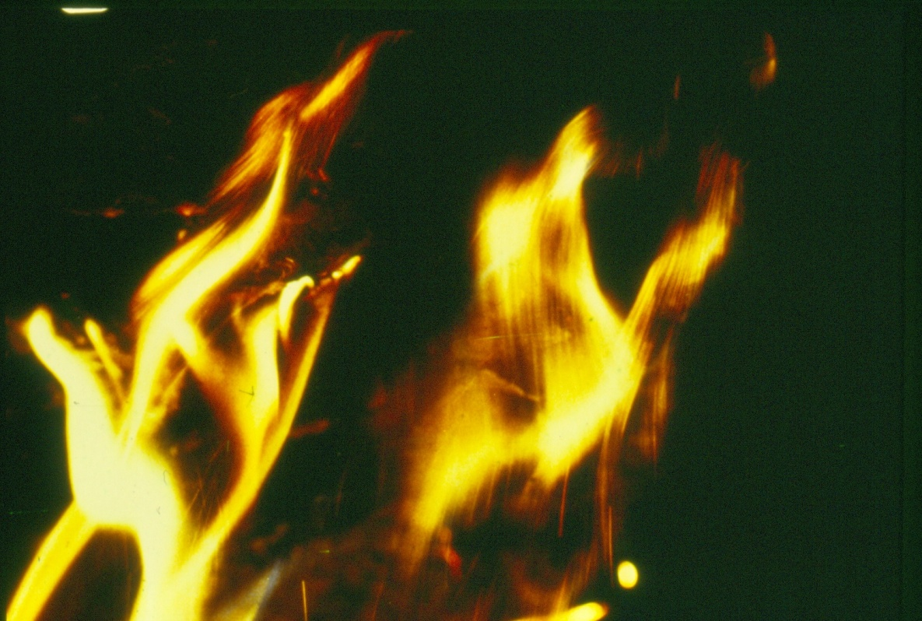
لك التسبيح يا رب لأختنا النار التي بها تنير الليل فهي جميلة وقوية

Slide 42
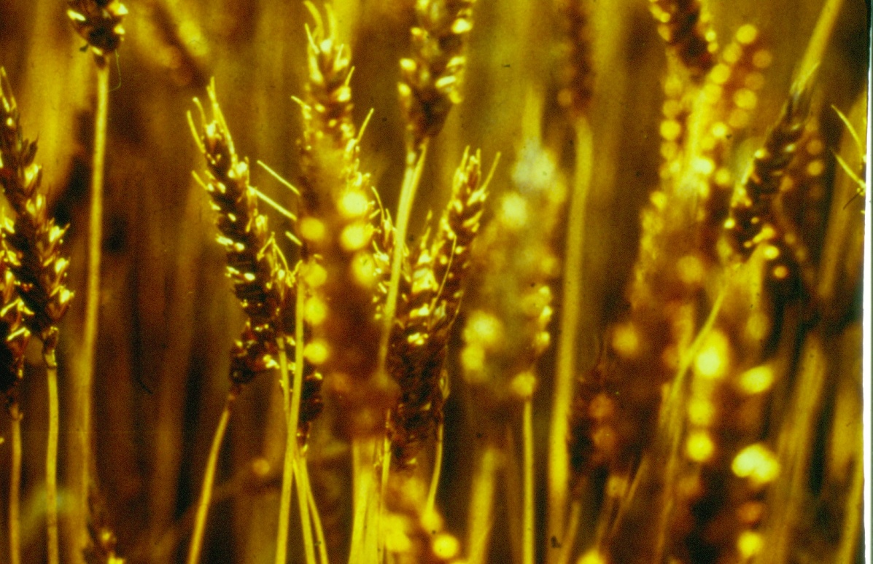
لك التسبيح يا رب لأختنا الأرض التي تغذينا وتحيينا وتأتي بثمار كثيرة وبزهور متنوعة وبالأعشاب

Slide 43
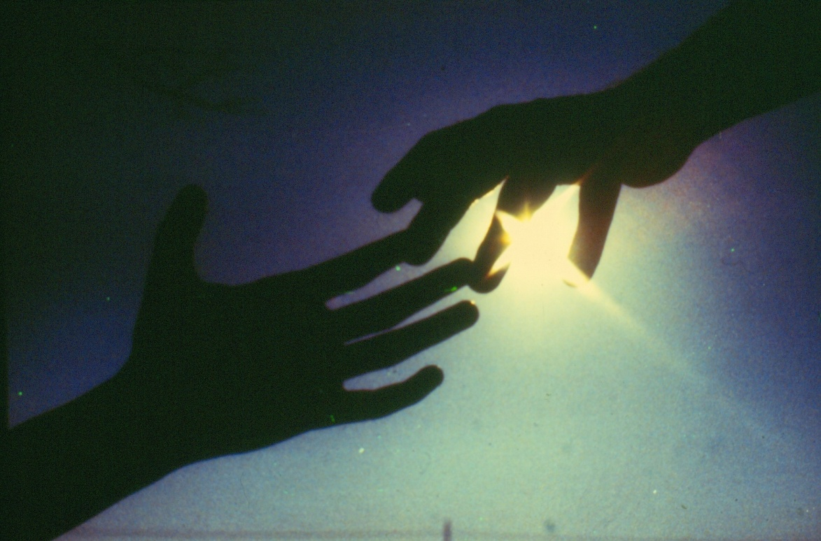
لك التسبيح يا رب لأؤلئك الذين يصفحون عن الأعداء

Slide 44
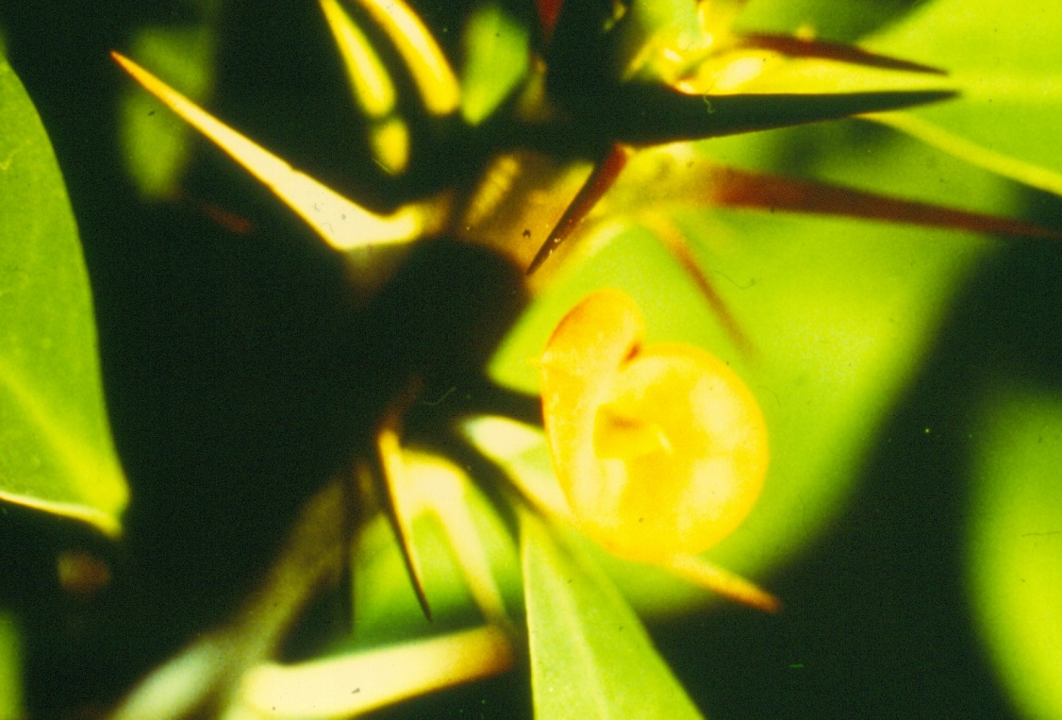

Slide 45
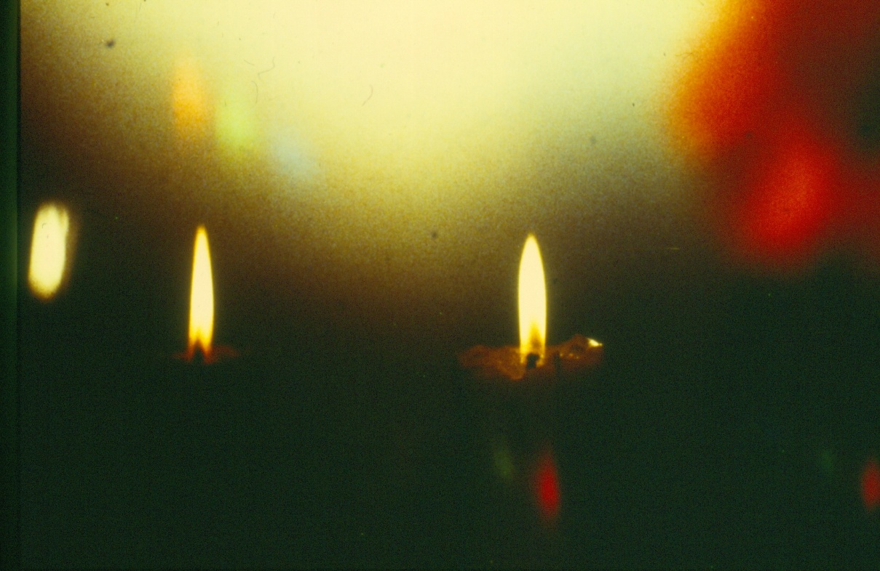
طوبى لمن يجدهم الموت في تتميم مشيئتك المقدسة لأن الموت الثاني لا يعذبهم

Slide 46
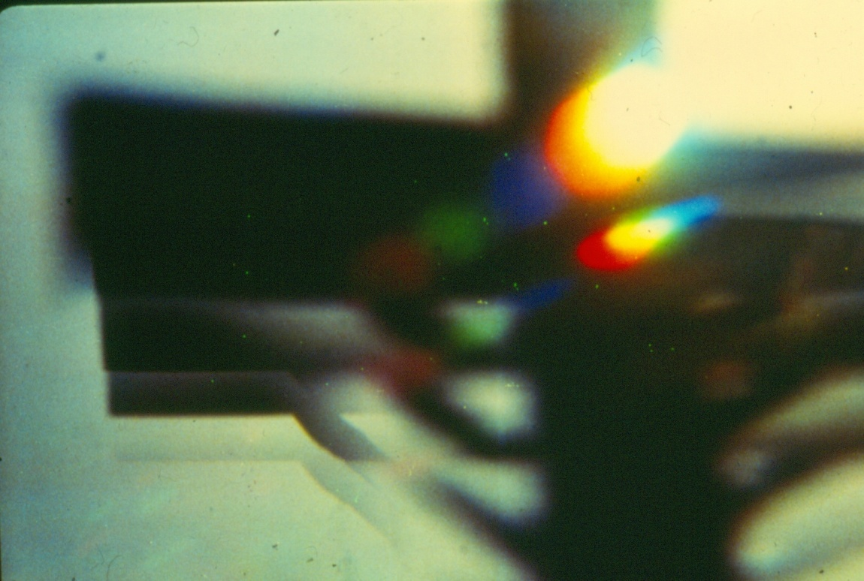

Slide 47
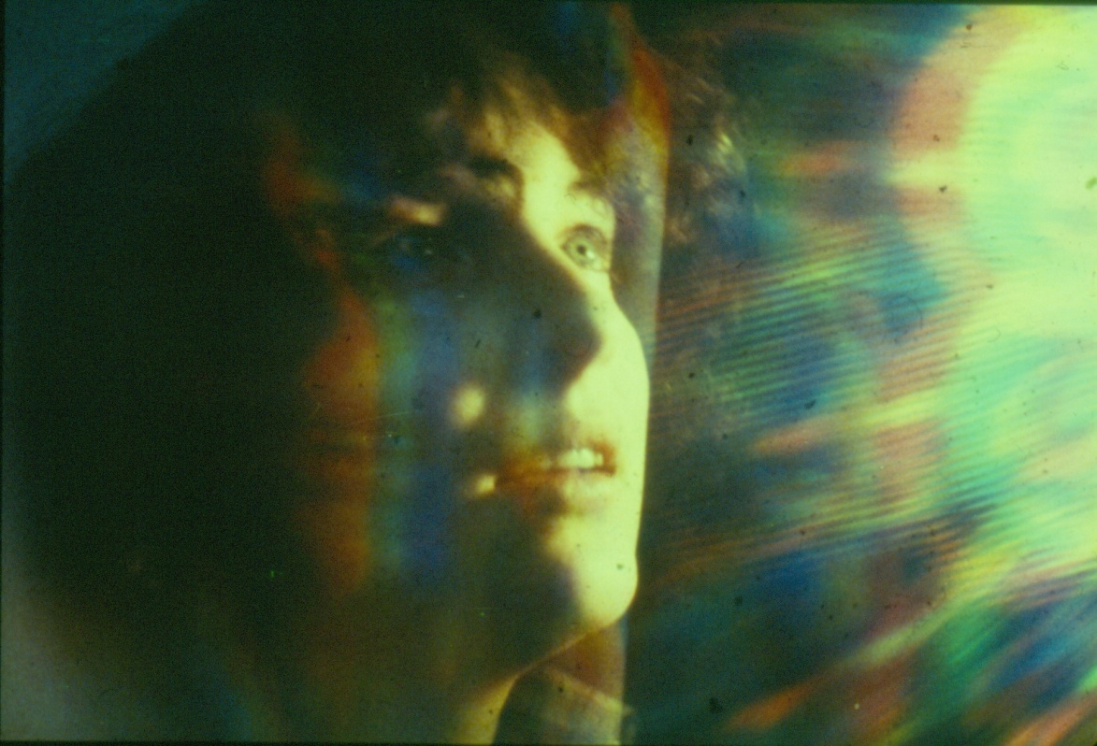
سبحوا وباركوا الرب واشكروه واخدموه في تواضع عميق

